Slide 1
Marketing
1. seminář
Ing. Daniel Kvíčala
27.9.2021

Slide 2
Seznamte se
Ing. Daniel Kvíčala
OPF, Business Gate, Dva Mluvčí
Online marketing, e-shopy, nákupní chování
e-mail: kvicala@opf.slu.cz
Kancelář B201
Konzultační hodiny:
Pondělí 11:00 – 12:00
Čtvrtek 13:30 – 14:30
Notes:
csvukrs

Slide 3
Obsah
Co je marketing
Hodnota pro zákazníka
Potřeba X přání
Poptávka
Informace o vyučujícím
Podmínky absolvování předmětu
Notes:
csvukrs

Slide 4
Co je to marketing?
Marketing
Doručení hodnoty zákazníkům za účelem zisku
Notes:
csvukrs

Slide 5
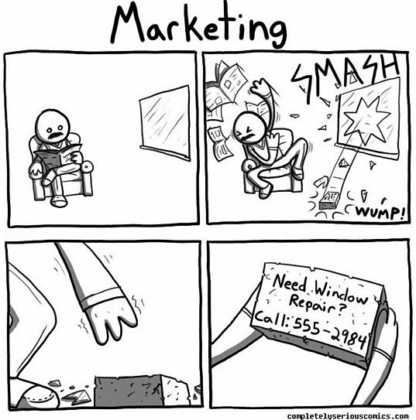
Co je to marketing?
Marketing
Notes:
csvukrs

Slide 6
Hodnota pro zákazníka
Hodnota pro zákazníka???
Hodnota pro zákazníka je rozdíl mezi přínosy, které zákazník získá užíváním produktu nebo služby a nákladů s nimi spojenými.
Mám přání, koupím produkt (cena), vnímám přínos, posoudím hodnotu
Chci se ostříhat, zaplatím barberovi, vypadám blbě, nízká hodnota, nespokojenost
Chci jít na párty, koupím lístek, udělám útratu, zabavím se + potkám životní lásku (nečekaný přínos), vysoká hodnota, spokojenost
Notes:
csvukrs

Slide 7
Potřeba X přání I
Jaký je rozdíl mezi potřebou a přáním?
Potřeba – stav pociťovaného nedostatku
Přání – potřeby utvářené vnější kulturou a osobností jedince
Mám žízeň, chci pít
Potřebuju volat, chci mobil
Cítím osamělost, chci společnost
Notes:
csvukrs

Slide 8
Potřeba X přání II
Jaké potřeby znáte?
Fyziologické potřeby – potřeby bezpečí – společenské potřeby – potřeby uznání – potřeby
Notes:
csvukrs

Slide 9
Poptávka
Co to je poptávka?
Poptávka je přání podpořené kupní silou.
Mám žízeň, chci pít, koupím vodu
Potřebuju volat, chci mobil, koupím Samsung S9374
Cítím osamělost, chci společnost, koupím kočku
Notes:
csvukrs

Slide 10
Podmínky absolvování předmětu
60 % aktivní účast na seminářích
Průběžný test (první týden v listopadu) 20b.
Individuální a týmové úkoly na seminářích 20b.
Kombinovaná zkouška 60b.
Celkem možno získat 100b. – nutno získat minimálně 60b.
A (1) 90 - 100 bodů B (1,5) 80 - 89 bodů C (2) 70 - 79 bodů D (2,5) 65 - 69 bodů E (3) 60 - 64 bodů F (4) 0 - 59 bodů
Notes:
csvukrs

Slide 11
Něco navíc
Přednášky odborníků z praxe
19.10. 2021 – Analýza B2B trhů a konkurence
2.11. 2021 – Segmentace trhu, targeting, positioning
30.11. 2021 – Produkt a produktová politika
Notes:
csvukrs

